Slide 1
Креативный кластер «Тюменская баня»
Создание современной территории для различных молодежных объединений на территории знаменитой «круглой бани» в г. Тюмени

Slide 2
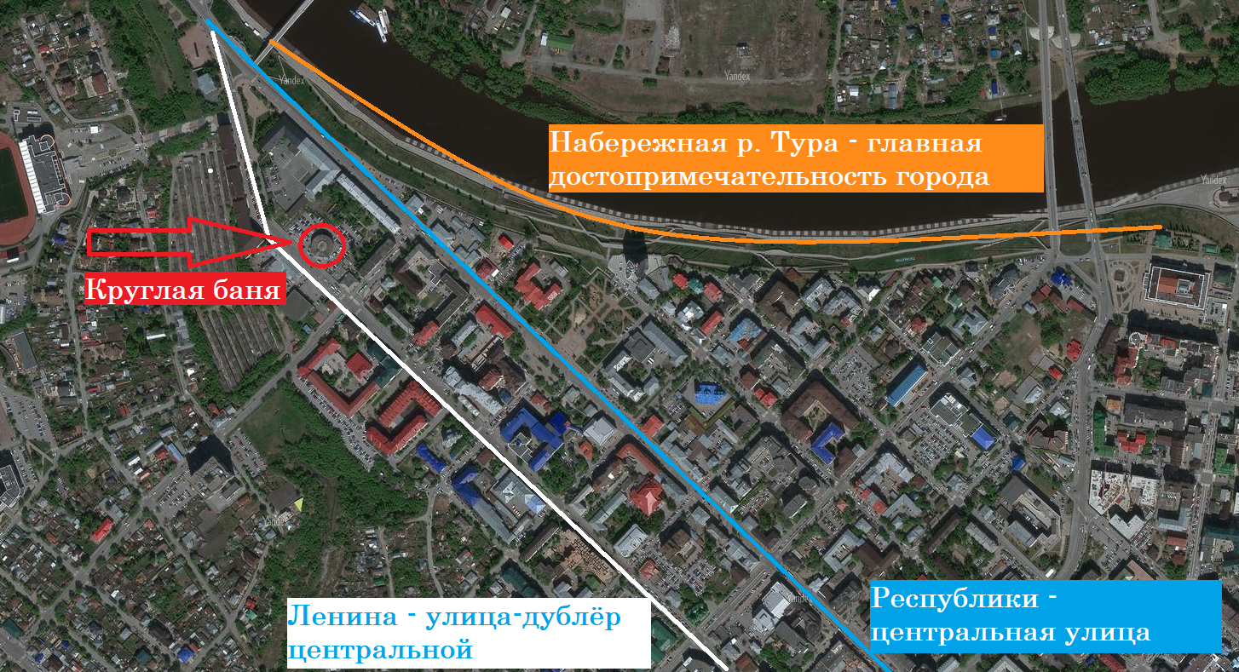
Городской объект:
«Круглая баня»
Выбор объекта:
1.
Заброшенный объект культурного наследия
2.
Возможность охранения исторической памяти
Способ обратить внимание общественности к проблеме исчезновения памятников архитектуры
3.
4.
Занимает удобное место в историческом центре города
5.
Долгое время объект был местом городского притяжения
Расположение нового креативного кластера в самом центре города

Slide 3
История объекта
Тюменская круглая баня — единственный памятник конструктивизма в городе. Это был грандиозный проект архитектора Александра Сергеевича Никольского - видного деятеля конструктивизма, по его проекту также были построены аналогичные круглые бани и жилой массив на Тракторной улице и Стадион им. С. М. Кирова в Санкт-Петербурге.
Таких бань на территории России осталось всего 3! Проект представляет собой здание-кольцо. С внешней стороны кольца располагались раздевалки, в среднем — мыльные помещения, а во внутреннем – парилки.
Решение о строительстве бани на улице Ленина в Тюмени приняли 5 сентября 1929 года. На строительство потратили 286 тысяч рублей — 20% бюджета города. Баня открылась с небольшим запозданием — 1 сентября 1931 года. Тогда ее и посетили первые парильщики.

Slide 4
Упадок тюменской бани
Так здание простояло до 90-х годов. В Тюмени приходили в упадок не только заводы и фабрики, но и угасала круглая баня.
Здание переходило из рук в руки, часто сменяло статус — из полноценной бани превратилось центр отдыха, а затем вообще ушло в запустение. В 2000-е годы получило статус объекта культурного и исторического значения, а затем потеряло его. Ходили слухи о сносе здания, чтобы на его месте сделать парковку.
Сносу исторического памятника помешали действия местных молодых активистов и архитекторов, которые с 2013 боролись за восстановление статуса объекта культурного наследия. В 2016 году по предложению прежнего губернатора Тюменской области Владимира Якушева баня всё-таки получила охранный статус.

Slide 5
Возрождение объекта
Повышенное внимание со стороны активной молодёжи, защита статуса памятника культуры и архитектуры, постоянные споры о дальнейшей судьбе бани и желание горожан восстановить исторический облик объекта говорят о том, что это место и по сей день является центром притяжения для жителей города, а в особенности, для активной творческой молодёжи.
Всё чаще слышны разговоры о скором восстановлении круглой бани, а мнения и высказывания по этому поводу представителей органов власти и органов местного самоуправления только подтверждают это.

Slide 6
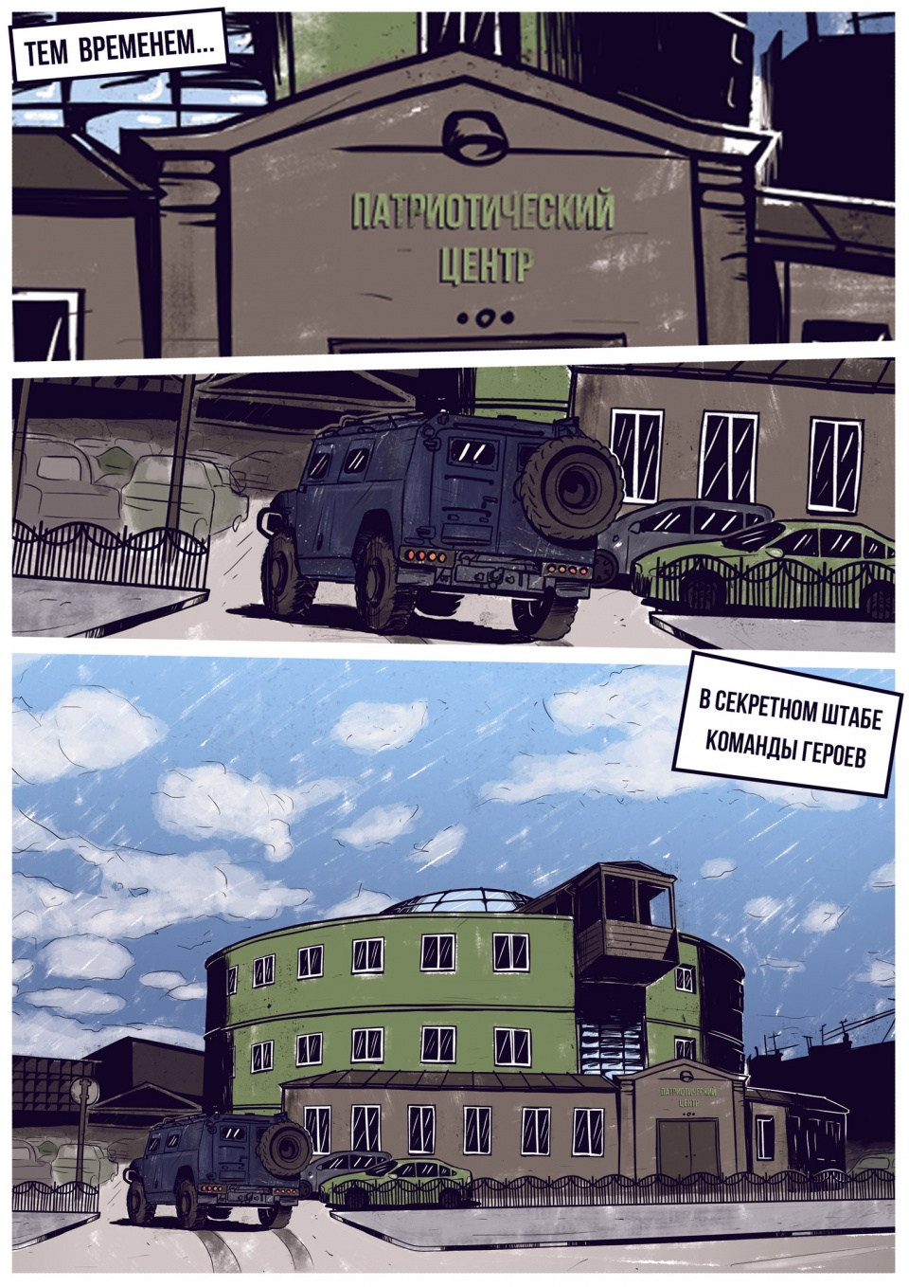
Возрождение объекта
Из-за своей необычной истории и известности в городской среде наша команда пришла к решению, что именно данный объект должен стать новым креативном центром города.
Современной молодёжи нужно не просто место, где она будет весело проводить время и отдыхать, а где она сможет обсуждать какие-либо важные инициативы, социальные, культурные и общественно-полезные проекты.
Это также актуально и для активного взрослого населения – ведь молодым можно быть и в 70!
Началом перерождения бани в креативный кластер представляется проведение историко-культурной экспертизы.
Круглая баня в комиксе «Время героев»

Slide 7
Этапы перерождения бани в
креативный кластер
1
2
3
4
Проведение экспертизы
Привлечение средств
Выбор проекта
Привлечение молодёжи
1. Должна показать в каком состоянии находится объект сегодня и какие работы в здании предстоит провести. Также предстоит сформировать необходимые документы.
2. Неоднократно в СМИ делались заявления о возможности органов власти помочь с восстановлением объекта, если такое заявление поступит от молодёжи города. Кроме этого, тюменский бизнес также заинтересован в создании кластера для работы в самом центре города.
3. Следующий этап – объявление городского конкурса на лучший проект по восстановлению здания. О требованиях к проекту мы расскажем подробнее далее.
4. Для полноценной работы молодёжного креативного кластера не хватает только одного – самой молодёжи. Вопросы привлечения будут рассмотрены дальше.

Slide 8
Круглая баня как креативный кластер
На данный момент первый этап частично завершен лишь частично, экспертиза до сих пор не проведена до конца, объект находится в «подвешенном состоянии».
В механизме перезапуска мы предлагаем использовать уже имеющиеся пространственно-архитектурные решения, сохранив облик памятника конструктивизма. Имеющиеся ресурсы внутри банного комплекса предлагаем использовать в качестве основы обновления кластера. Это будет основными требованием для конкурсного отбора проектов. Внутри кластера имеет смысл создать площадку для различных экспозиций и, по совместительству, место сбора креативной молодёжи. Остальное место должно быть отведено под коворкинги и рабочие зоны. Их займут творческие объединения, клубы по интересам, молодёжные сообщества, другие НКО и, возможно, молодые предприниматели и бизнесмены.
Вариант обновления объекта

Slide 9
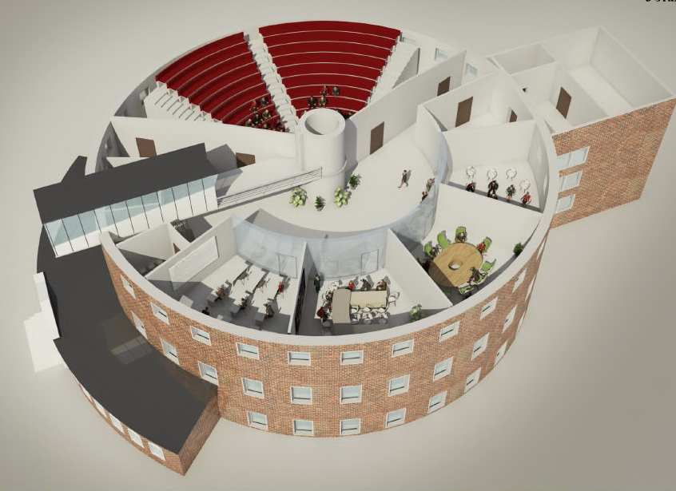
Круглая баня как креативный кластер
Поскольку интерес к данному объекту достаточно велик, сообщества, объединения и другие организации смогут самостоятельно, после объявления победителя в конкурсе проектов, подать заявки на включение их в перечень организаций, находящихся в кластере. Таким образом планируется провести полное наполнение кластера, используя весь его потенциал.
Кластер должен стать местом, где будет собираться талантливая молодежь, местом нормальной творческой конкуренции. Место станет модульным: там постоянно будет что-то происходить - сегодня выставка, завтра выступает театр, позже творческий вечер и так далее.
Предполагается максимально использовать и заполнить пространство здания – три цилиндра общей площадью в 3 тысячи квадратных метров.
Креативный кластер будет точкой притяжения для местных жителей, побудит их вливаться в творческую жизнь города. Первое время предполагается продвижение проекта в молодёжной среде, в социальных сетях, на радио и ТВ, далее

Slide 10
Круглая баня как креативный кластер
Что касается источников финансирования, то, как мы упоминали ранее, в возрождении данного объекта как нового места городского притяжения заинтересованы не только молодые люди, но и органы власти, местные депутаты, лидеры мнений, активисты, архитекторы, тюменский бизнес. Поэтому наш проработанный проект должен стать основой перезапуска данного места как креативного кластера. Обратившись к органам власти, общественным организациям и предпринимательству, мы рассчитываем получить отклик в виде поддержки нашего проекта на самом высоком уровне, в том числе в финансовом плане, кроме того, объект ещё и числится как государственное имущество.
Это будет выгодное вложение для города и страны, ведь огромное количество бюджетных и городских организаций, которым ранее приходилось тратить средства государства и муниципалитета на аренду своих площадей, смогут переехать в новые пространства для работы, которые уже считаются муниципальной собственностью. При этом допустимо сдавать в аренду часть помещений для размещения там малого бизнеса и предпринимательства.

